Slide 1
Ｈ30.1.26
第12回副首都推進本部会議
資料３
副首都実現に向けた都市機能の強化について
～下水道事業の課題整理～
副首都推進局
大阪府都市整備部
大阪市建設局

Slide 2
はじめに ・・・課題認識
大阪は他府県に先立って下水道施設や管路の耐用年数を超え（老朽化が進み）、今後本格的な施設設備の更新時期を迎える
一方で、人口減少に伴う市町村の使⽤料収⼊は減少が見込まれる
このような状況のなか、
大阪府では、処理場の運転管理を処理区ごとに民間企業に包括委託
大阪市は株式会社を設立し、同社に包括委託を実現
など、効率化を進めている。
今回は、その現状と今後の課題を整理した。

Slide 3
目 次
第１章 大阪の下水道事業
・ 下水道事業の概要
・ 水道事業と下水道事業の比較
・ 下水道事業の仕組み
・ 大阪府と大阪市の下水道事業
・ 下水道使用料（料金）
・ 経営指標比較
第２章 今後の課題
・ 施設設備の老朽化
・ 建設改良費の見込み
・ 起債残高
第３章 民間活用による運営の最適化
・ 多様な民間活用運営手法
・ 大阪府と大阪市のこれまでの改革
・ コンセッション方式の導入検討状況
・・・・・・・・・・・・・・・・・・・・・・・・・・4
・・・・・・・・・・・・・・・・・6
・・・・・・・・・・・・・・・・・・・・・・・・・8
・・・・・・・・・・・・・・・・・10
・・・・・・・・・・・・・・・・・・・・・・・13
・・・・・・・・・・・・・・・・・・・・・・・・・・・・・・15
・・・・・・・・・・・・・・・・・・・・・・・・・・18
・・・・・・・・・・・・・・・・・・・・・・・・21
・・・・・・・・・・・・・・・・・・・・・・・・・・・・・・・・・22
・・・・・・・・・・・・・・・・・・・・24
・・・・・・・・・・・・・・・26
・・・・・・・・・・・・・・・29

Slide 4
第１章 大阪の下水道事業（概要）
１．下水道事業の仕組み
下水道事業は、市町村からの汚水等を受けて都道府県が処理する流域下水道と、住民から汚水等を受けて市町村が処理する（または流域につなぐ）公共下水道からなる。
下水道事業は、雨水対策（災害対策）や環境対策など、公共が担う部分が多い。
水道事業と比較し、建設、維持管理にかかる費用について、国費や自治体の負担割合が高い。
２．大阪の現況
大阪は、昭和40年代以降、都市化に対応。汚水整備や浸水解消に向け、下水道の普及拡大を進めてきた。その結果、普及率は95.8％と高い。
下水道料金の大阪府平均は2,202円（20㎥／円）で、全国平均（同2,748円）より低い。一方で、大阪府内では最も高い団体と最も低い団体の料金は2.3倍となっている。
大阪全域の下水道の総事業費（総投資）は8.5兆円に達し（うち流域下水道2.2兆円、大阪市公共下水道2.8兆円）、人口一人当たりの総事業費は他の主要都府県と比べても多い。

Slide 5
下水道事業の概要（汚水・雨水／流域・公共の役割分担）
汚水処理
雨水処理
＜役割＞・・・環境対策
・ 汚水処理による衛生環境の改善及び
水質保全
＜財源＞・・・利用者負担
・ 利用者（住民）の使用料
＜役割＞・・・安全対策
・ 雨水の円滑な河川等の放流による浸水
被害の解消（市町村公共下水が主体）
＜財源＞・・・税負担
・ 自治体の一般会計（国補助含む）
【大阪の自治体】
流域下水
大阪府
（７流域・12処理区）
【都道府県が設置、管理】
・2以上の市町村の区域における下水を排除し、かつ終末処理場を有する
・汚水処理費用は、接続している市町村からの負担金を通じて徴収
公共下水
単独
・併用
＜９市１町＞
大阪市、堺市、豊中市、池田市、吹田市、守口市、四條畷市、河内長野市、岸和田市、能勢町
【市町村が設置、管理】 ⇒ 公共下水完結型
・単独区域内の市街地における下水を排除し、終末処理場を有する
・汚水処理費用は、住民から使用料の形で直接徴収（水道料金と同時徴収が多い）
流域関連
上記を除く府内３３市町村
【市町村が設置、管理】 ⇒ 流域下水との接続型
・区域内の市街地における下水を排除し、流域下水道に接続
・汚水処理費用は、住民から使用料の形で直接徴収（水道料金と同時徴収が多い）
合流式 （雨水と汚水を同一管路系統で処理）
※雨水処理は地理的な特性によって下水道整備が敷設されてない地域もある

Slide 6
水道事業と下水道事業の比較
 | 下水道 | 水 道
根拠法令 | 下水道法 | 水道法
管理者等 | 地方公共団体 （完全民営化はできない^{※１}） | 水道事業者 水道用水供給事業者 （国の認可を得て、民間で実施可能^{※２,3}）
維持管理費 | ・ 汚水処理：使用料（私費） ・ 雨水処理：一般会計繰入金（公費） | 水道料金（私費） （一般会計繰入金なし）
建 設 費 | 主要施設に対して国費補助が半分程度充当 | 国費補助依存は極小
※１ 下水道法第3条…公共下水道の設置、改築、修繕、維持その他の管理は、市町村が行うものとする。
※２ 水道法第6条第2項…水道事業は、原則として市町村が経営するものとし、市町村以外の者は、給水しようとする区域をその区域に含む市町村の同意を得た場合に限り、水道事業を経営することができるものとする。
※３ 水道法第7条…水道事業を経営しようとする者は、厚生労働大臣の認可を受けなければならない。

Slide 7
水道事業と下水道事業の比較 【建設投資の財源】
下水道事業は、水道事業と異なり雨水対策（災害対策）や環境対策など、公共が担う部分が含まれており、国の補助金や税等の公費の割合が多くなっている。（公共の補助率が高く、補助対象範囲や起債適用範囲が広い。）
（億円）
建設投資額の比較（大阪府域合計 平成27年度）
内 訳 |  | 水道 | 下水道
広域 |  | 220 | 170
 | その他 | 100 | 50
 | 起債 | 100 | 40
 | 国負担 | 20 | 80
市町村 |  | 600 | 890
 | その他 | 440 | 140
 | 起債 | 160 | 480
 | 国負担 | 10 | 280
府域合計 |  | 820 | 1,060
 | その他 | 540 | 180
 | 起債 | 250 | 520
 | 国負担 | 30 | 360
水道事業
[820億円]
下水道事業
[1060億円]
使用料収入等（80億円）
一般会計等*（100億円）
利用料金等
（500億円）
起債（520億円）
（使用料と一般会計等で償還）
一般会計等*（40億円）
国費（360億円）
起債（250億円）
（利用料金と一般会計等で償還）
【34%】
国費（30億円）
【4%】
※ 一般会計等とは、一般会計・工事負担金 等
※ 水道の広域は大阪広域水道企業団、
下水道の広域は大阪府
出典：地方公営企業年鑑 平成27年度決算

Slide 8
財政の仕組み
【流域下水道事業】
維持管理費
建設費
維持管理費は、府と市町村で分担（府が市町村から負担金を徴収）。
建設費は、起債、国交付金、市町村の負担金が充てられ、起債の償還財源には公費が充てられる。
市町村
負担金
＊
市町村
負担金
起債
公費
（府税）
国交付金
浸水・環境対策等
起債償還費
【公共下水道事業】*
維持管理費
建設費
維持管理費のうち、汚水処理分は、利用者が便益を受けるので、私費負担（下水道使用料）。雨水排除向けは公費負担（市税）とされる。（汚水私費：雨水公費の原則）
建設費は、起債と国交付金の比率が高く、起債の償還財源として、下水道使用料、公費が充てられる。
汚水処理
雨水処理
浸水・環境対策等
公費
（市税）
起債
起債償還費
私費
（下水道使用料）
汚水処理施設分
国交付金
＊ 下段の事業名は狭義では「流域関連公共下水道事業」
単独公共下水道事業では、流域下水道事業に対する負担金は発生しない。
起債償還費

Slide 9

下水道事業者の組み合わせ
・下水道事業は、一般に、都道府県が流域下水道、市町村が公共下水道といった役割分担をしているが、東京においては、特別区部の公共下水道を東京都が担っている。
（凡例）
大阪
基礎自治体
広域自治体
東京
基幹施設等
大阪市（ほぼ単独*）他１町
府流域下水
特別区部（単独）
都流域下水
末端施設等
33市町村
（流域関連のみ）
９市町
（単独・流域併用）
22市町
（流域関連のみ）
４市
（単独・流域併用）
* 3%のみ流域併用
 |  | 大阪府 流域下水 |  | 大阪市 公共下水 | その他の 公共下水
計画人口 | 万人 | 508 |  | 275 | 612
処理水量 | 万㎥／日 | 259 |  | 284 | 79
処理場 | 箇所 | 14 |  | 13 | 11
ポンプ場 | 箇所 | 32 |  | 69 | 60
管路延長 | ㎞ | 560 |  | 4,920 | 17,403
東京都 流域下水 |  | 東京都 公共下水 | その他の 公共下水
350 |  | 868 | 406
148 |  | 634 | 32
7 |  | 13 | 5
2 |  | 87 | 43
232 |  | 16,029 | 12,644
※大阪市の処理場には汚泥のみの処理場1を含み、ポンプ場には処理場ないポンプ場11を含む
注）一部の公共下水道は流域下水道に接続するため、流域と公共では、計画人口と処理水量が部分的にダブルカウントとなる。
出典：地方公営企業年鑑 平成27年度決算

Slide 10
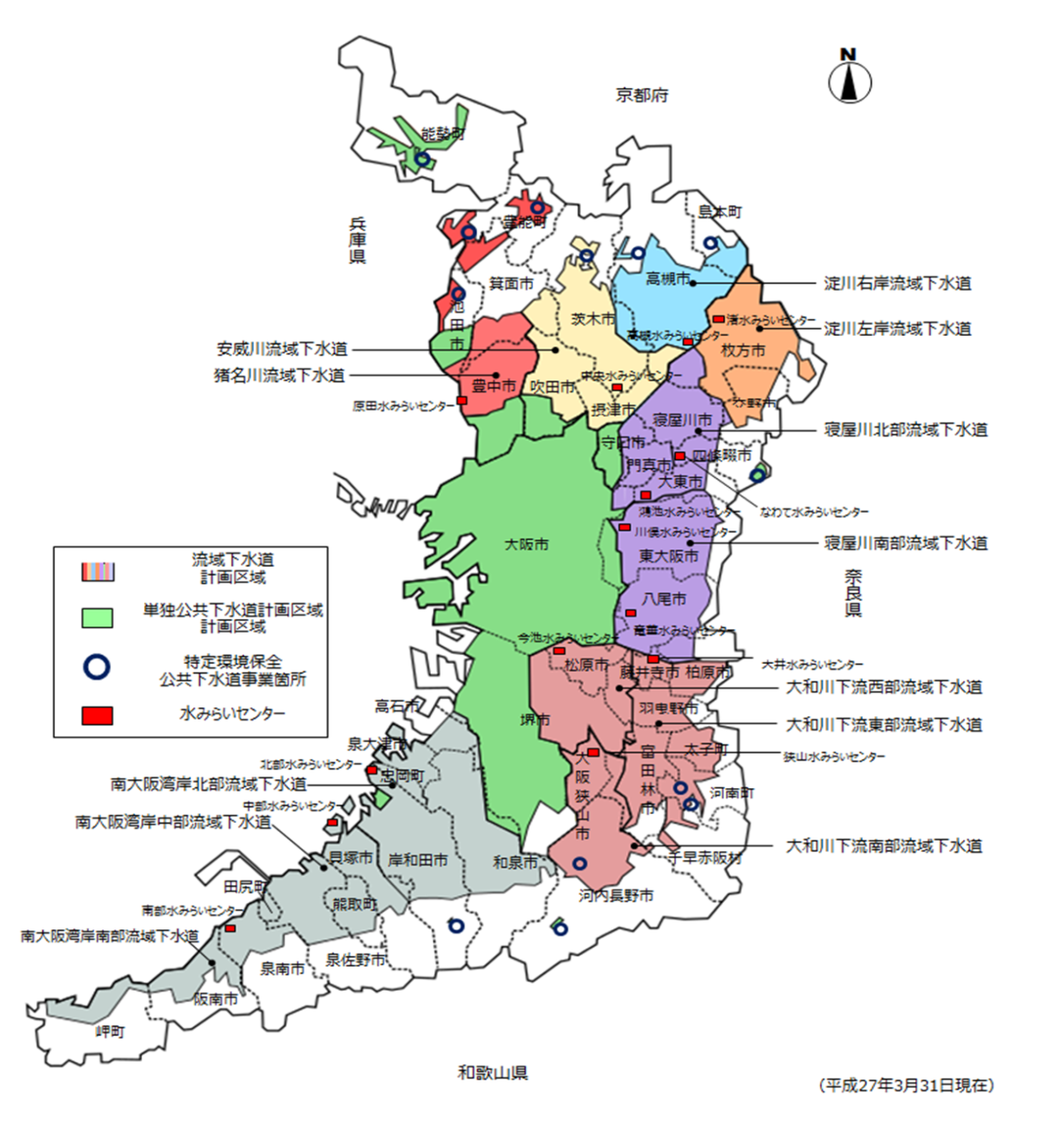
大阪府の流域下水道
■大阪府流域下水の概要
流域・処理区
計画人口 | 508万人
年間処理水量 | 64,334万㎥
管路延長 | 560ｋｍ
処理場数 | 14ヶ所
ポンプ所数 | 32ヶ所
普及率 | 93.2％
※計画人口は、H27公営企業年鑑の数値
（H２６末普状況調査の八幡市除く数値）
※H27末時点の完成延長（事業費換算延長ではない）。
全体計画上の管路延長は、594km。
※H28末時点の流域下水道区域内の人口普及率
■７流域（12処理区）
流域・処理区 |  | 計画人口 （万人） | 現有処理能力 （万㎥／日） | 合流 分流 | 処理 開始
①猪名川 |  | 41.8 | 18.5 | 一部合流 | 昭和41年
②安威川 |  | 57.1 | 25.6 | 一部合流 | 昭和45年
③淀川右岸 |  | 42.1 | 19.0 | 一部合流 | 昭和44年
④淀川左岸 |  | 41.9 | 17.0 | 分流 | 平成元年
⑤寝屋川 | 北部 | 69.2 | 36.9 | 一部合流 | 昭和47年
 | 南部 | 78.7 | 44.9 | 一部合流 | 昭和47年
⑥大和川 下流 | 西部 | 42.3 | 13.8 | 分流 | 昭和60年
 | 東部 | 23.4 | 7.5 | 分流 | 昭和61年
 | 南部 | 21.5 | 11.2 | 分流 | 昭和42年
⑦南大阪 湾岸 | 北部 | 52.9 | 21.3 | 分流 | 昭和62年
 | 中部 | 23.9 | 7.0 | 分流 | 平成元年
 | 南部 | 13.4 | 2.5 | 分流 | 平成５年
合 計 |  | 508.2 | 225.2 | ‐ | ‐
※原田水みらいセンターの現有処理能力は、大阪府分。（大阪府分は、全施設能力を府と県の全体計画水量で按分して求めている）
出典：地方公営企業年鑑 平成27年度決算
平成27年度末大阪府下水道統計

Slide 11
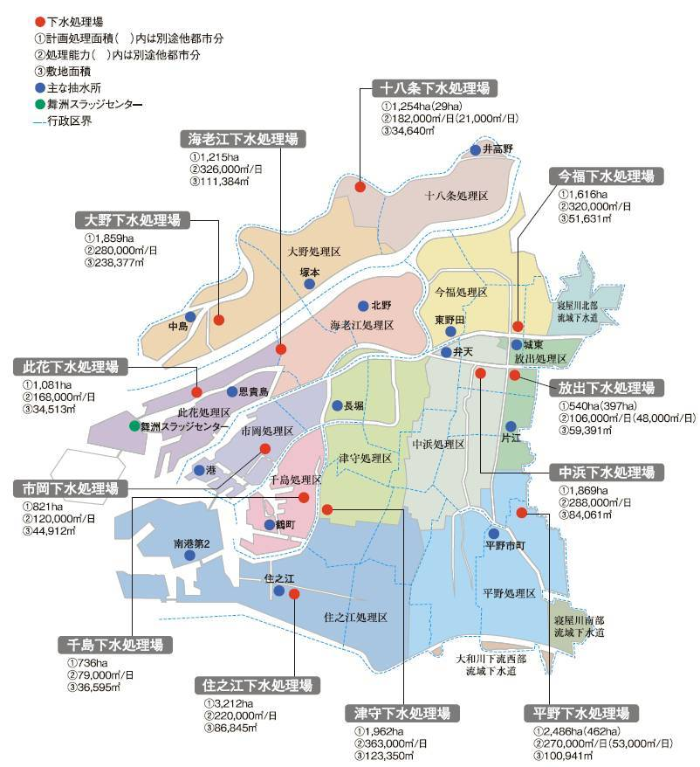
大阪市の公共下水道
■大阪市公共下水の概要
流域・処理区
計画人口 | 275万人
年間処理水量 | 66,301万㎥
管路延長 | 4,920km
処理場数 | 13ヶ所
ポンプ所数 | 69ヶ所
普及率 | 99.9％
※処理場には汚泥のみの処理場1を含み、ポンプ場には処理場内ポンプ所11を含む
※計画人口には流域関連処理区の10.5万人を含む
■12処理区
処理区 | 計画人口 (万人) | 処理能力 (万㎥／日) | 合流 分流 | 処理 開始
①中浜 | 30.4 | 28.8 | 一部分流 | 昭和35年
②今福 | 32.1 | 32.0 | 合流 | 昭和41年
③放出 | 9.7 | 15.4 | 合流 | 昭和42年
④津守 | 26.8 | 36.3 | 一部分流 | 昭和15年
⑤市岡 | 11.9 | 12.0 | 一部分流 | 昭和36年
⑥千島 | 8.0 | 7.9 | 一部分流 | 昭和38年
⑦住之江 | 38.6 | 22.0 | 一部分流 | 昭和39年
⑧平野 | 38.6 | 32.3 | 合流 | 昭和47年
⑨海老江 | 15.6 | 32.6 | 一部分流 | 昭和15年
⑩大野 | 24.5 | 28.0 | 一部分流 | 昭和42年
⑪此花 | 6.4 | 16.8 | 一部分流 | 昭和43年
⑫十八条 | 22.0 | 20.3 | 合流 | 昭和45年
合 計 | 264.5 | 284.4 | ‐ | ‐
出典：地方公営企業年鑑 平成27年度決算
平成27年度末大阪府下水道統計

Slide 12
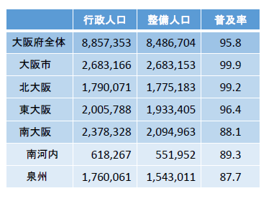
大阪府における下水道普及率
＜大阪府内の下水道普及率＞
＜主要府県の下水道普及率（H27末現在）＞
H27全国平均 77.8％ →
都道府県 | 普及率
東京都 | 99.5％
神奈川県 | 96.5％
愛知県 | 76.5％
兵庫県 | 92.5％
全国平均 | 77.8％
出典：大阪府内の下水道普及率 大阪府都市整備部調べ
主要府県の下水道普及率 国土交通省

Slide 13
大阪府内の下水道使用料
下水道使用料の最安は大阪市の1,252円、最高は泉大津市の2,825円で、料金格差は2.3倍
（水道も料金格差は2.3倍 ※最安：吹田市（2,068円）、最高：能勢町（4,806円））
一般家庭用20㎥／円（月）
全国平均
2,748円
大阪府平均
2,202円
出典：地方公営企業年鑑 平成27年度決算

Slide 14
下水道料金 主要都市との比較
政令市の大阪市は比較的安い。大阪の料金格差2.3倍は、他都市並みか、それ以下。
円／20㎥
（凡例） ○の大きさは人口規模。網掛けは政令市（東京は特別区部）
全国平均2,748円
さいたま市2,414円
特別区2,030円
横浜市1,998円
政令市平均2,174円
名古屋市1,771円
神戸市1,252円
大阪市1,252円
平均2,202円
【2.3倍】
平均1,626円
【2.3倍】
平均2,070円
【2.8倍】
平均1,867円
【3.5倍】
平均2,025円
【2.1倍】
平均2,202円
【3.3倍】
大阪府
東京都
神奈川県
埼玉県
愛知県
兵庫県
出典：地方公営企業年鑑 平成27年度決算

Slide 15
主要都府県の下水道事業における総事業費（総投資）と経常経費
総事業費（総投資）の事業者別比較
経常経費の事業者別比較
兆円
億円
11兆1700億円
（82.6万円）
4,088億円
（30,244円）
8兆5110億円
（96.3万円）
2,940億円
（33,263円）
7兆9844億円
（87.5万円）
2,640億円
（28,938円）
[凡例] 域内総事業費
（人口一人あたり事業費）
※
※
▲
▲
※ 東京都は、公共下水（県庁所在地政令市）も都が事業者管理者
出典：地方公営企業年鑑 平成27年度決算

Slide 16
経営指標比較（主な流域下水道事業者）
処理人口あたりの投資が多い（大阪においては、原則公共下水が担う雨水対策費のウエイトが高いため、投資が多くなる傾向にある）。
処理人口あたり
総事業費（総投資）
処理人口あたり
総費用（経常経費）
（注）
大阪府は起債償還額に借換分の費用を含むため、見かけ上、収益的収支比率が低く、汚水処理原価が高くなる。
（控除後 収支比率：64.9％ 処理原価：61.2円）
万円
千円
経常収支比率*
汚水処理原価
処理場利用率
％
円
％
注）★の東京都と埼玉県は、企業会計法適用団体（それ以外は非適用で減価償却費を含まない）ため単純比較はできない。
大阪府、神奈川県、愛知県、兵庫県の経常収支比率は収益的収支比率に読み替える
出典：地方公営企業年鑑 平成27年度決算

Slide 17
経営指標比較（主な公共下水道事業者）
大阪市は経常収支比率が低い一方で、汚水処理原価や処理人口あたりの事業費は低く抑えられている
処理人口あたり
総事業費（総投資）
処理人口あたり
総費用（経常経費）
万円
千円
経常収支比率
汚水処理原価
処理場利用率
（稼働率）
％
円
％
注）東京都は特別区部の公共下水道事業分。政令市は全て公営企業会計
出典：地方公営企業年鑑 平成27年度決算

Slide 18
第２章 今後の課題
整備の着手が早かった大阪では、施設や管路の老朽化が相当程度進行しており、改築更新需要が、今後ますます増大。（今後10年で、大阪府流域下水道では約2,400億円、大阪市公共下水道では約5,300億円の投資が見込まれる。改築投資と浸水対策等の新規事業を含む）
また、人口減少による受給者の減少、即ち下水道使用量の減少は、収入減につながり、事業環境もますます厳しさを増す。
2016年度末の起債現在高は、大阪府が1,962億円、大阪市が4,814億円。

Slide 19
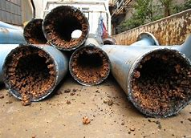
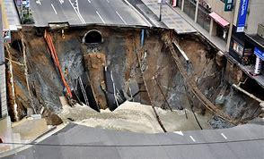
下水道管の老朽化
大阪市では管路延長4920㎞のうち、39%にあたる1,923㎞が法定耐用年数の50年を経過。
大阪府は大阪市より経過年度は浅く、基幹管路で総延長が短いこともあり、50年経過は5.5%の31㎞
管路延長の推移と老朽化
敷設後50年経過
（1968年以前敷設）
今後さらに老朽化が進む
4,920㎞
大阪市 1,923㎞
（39％）
2016年8月
JR博多駅前の道路陥没事故
561㎞
大阪府31㎞
（5.5％）
※ 府内にはこれ以外に、市町村公共下水道の管路が17,403㎞ある。

Slide 20
機械・電気設備の老朽化
平成29年度現在、更新緊急度の高い健全度レベル２を下回っている機械・電気設備は、大阪府、大阪市ともに１割が対象となっている。
このまま何も講じなければ、10年後の健全度２以下の比率は、大阪府は約５割、大阪市は４割以上に達すると予測している。
大阪府の健全度 (H29現在）
大阪市の健全度（H29現在）
＜健全度基準＞ ※大阪府下記の両基準を用いて判定し、大阪市は機械、電気設備ともに右の状態監視保全で判定。
健全度 | 時間計画型予防保全の例（電気設備） | 状態監視型予防保全の例（機械設備）
５ ４ ３ ２ １ | 処分制限期限（適化法上）を超過していない 標準耐用年数（国の基準等）を超過していない 平均使用年数（使用実績）を超過していない 平均使用年数（使用実績）を超過している 計画期間内に必要部品の供給が停止されている 等 | 設置当初の状態 劣化の兆候が表れ始めた状態 劣化が進行しているが、性能を回復できる状態 劣化が進行し、十分に機能発揮できない状態 機能が果たせない状態
健全度低い（古い）

Slide 21
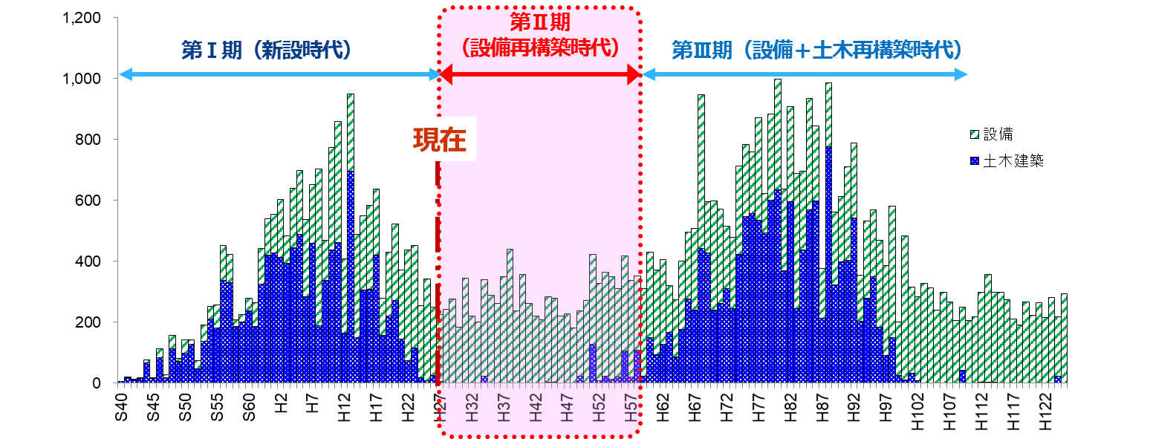
建設改良費の実績と見込み
＜過去の投資＞
＜今後の見込み＞
大阪府流域下水
億円
1965~2017 [51年]
総額約2兆2000億円
（年平均約400億円）
2018～2046 [22年]
総額5,618億円
（年平均約255億円）
＜10ヵ年計画＞
2,430億円
今後10年で、大阪府は約2,400億円、大阪市は約5,300憶円の建設投資を見込んでいる。
2050年前後からは、管路（土木）を含む更新需要はさらに高まっていく（上図：大阪府の例）
大阪市公共下水
億円
総額約2兆2000億円
（年平均約400億円）
総額1兆1,736億円
（年平均約533億円）
＜10ヵ年計画＞
5,328億円

Slide 22
下水道事業にかかる起債残高
起債の2016年度末現在高は、大阪府が1,962億円、大阪市が4,814億円。
処理区人口あたりではそれぞれ4万2千円、16万5千円に及び、改革を加速させ、着実な償還を進めていく必要がある。
主要流域下水道事業者の
処理区内人口一人当たり起債残高
主要公共下水道事業者の
処理区内人口一人当たり起債残高
（円）
（円）
出典：地方公営企業法適用団体 地方公営企業年鑑
神奈川県、愛知県、兵庫県 各団体の公表資料

Slide 23
第３章 民間活用による運営の最適化
下水道事業の民間活用策については、指定管理や包括委託、PFIやDBO、コンセッション方式など、様々なバリエーションがある。
大阪府と大阪市でも、これまでもPFIや包括委託の導入など、積極的な民間活用策に取り組んできた。
国（国土交通省）は、コンセッション方式の積極的導入を奨励し、すでにコンセッション方式の導入検討を進めている自治体がある（検討中は11自治体。浜松市は一部の処理区で平成30年4月から全国初のコンセッション方式をスタート）。
大阪府・市においても、今後ますます更新需要が高まる中、大阪市が先行して検討を始めているコンセッション方式の導入について、大阪府の流域下水道とあわせ、連携して検討を進めていく。

Slide 24
下水道事業にかかる民間活用等の取組み状況 （H27.4現在）
下水道施設
管路等
（全国46万Km）
処理施設（全国約2,200箇所）
水処理施設
汚水処理施設
下水汚泥
有効利用施設
包括的民間委託
約10件
包括的民間委託
約380件*
PFI事業 10件
DBO事業 17件
自治体名 | 実施エリア
堺市 河内長野市 大阪狭山市 旭川市 岩見沢市 守谷市 青梅市 かくほ市 伊東市 富士市 大津市 鳥取市 | 北区、東区、美原区 開発団地6地区 市内全域 公共下水道全域 公共下水道全域 公共下水道全域 公共下水道区域 公共下水道区域 公共下水道区域 公共下水道区域 公共下水道全域 公共下水道区域
自治体名 | PFI事業 10件
大阪市 大阪市 横浜市 横浜市 横浜市 東京都 黒部市 愛知県 豊橋市 | 消化ガス発電 汚泥固形燃料化 改良土プラント 北部消化ガス発電 下水汚泥燃料化 常用発電 バイオマスエネ施設 汚泥処理施設 バイオマス施設 等
自治体名 | DBO事業* 17件
大阪市* 東京都 東京都 東京都 東京都 宮城県 兵庫県 愛知県 埼玉県 滋賀県 広島県 京都府 広島市 熊本市 西海市 北九州市 静岡市 | 脱水分離液処理 小水力発電 汚泥炭化 汚泥ガス化炉 汚泥炭化 汚泥燃料化 広域溶融炉 汚泥燃料化 固形燃料化 燃料化 固形燃料化 固形燃料化 燃料化 固形燃料化 回収施設 固形燃料化 固形燃料化
出典：下水道における新たなＰＰＰ／ＰＦＩ事業の促進に向けた検討会資料（国土交通省）

Slide 25
下水道施設における民間活用の運営手法
タイプ | 方式 | 対象 | 内容 | メリット・デメリット | 大阪府 | 大阪市 | その他の 自治体
タイプ１ | 業務委託 | 維持管理 | 施設の維持管理など個別業務を委託 | 公共が強く関与していく必要があり、民間企業の創意工夫の余地が少ないため、コスト縮減は限定的 職員数の削減の一方、自治体としてのノウハウが一部喪失 | ユーティリテイや設備保全 |  | 東京都、その他の自治体
 |  |  | 仕様書発注
 |  |  | 原則単年度契約
タイプ２ | 包括委託 | 維持管理 | サービスの質を確保しつつ民間の創意工夫を生かした効率的な維持管理 | 民間事業者のインセンティブが働きやすく、コスト縮減につながる 職員数の削減の一方、民間事業者の技術力に依存することで、自治体としてのノウハウが喪失 | 運転管理業務等を20件の包括委託に分けて実施 | 100%出資子会社に包括委託（随意契約） | 大牟田市など
 |  |  | 性能発注
 |  |  | 複数年契約
タイプ３ | コンセッション （公共施設等運営権） | 維持管理 ＋ 改築更新 | 利用料金の徴収を行う公共施設について、施設の所有権を自治体が有したまま、施設の運営権を民間事業者に設定 | 改築更新事業も含めた、長期間にわたる契約であることから、包括的民間委託に比べて、民間事業者のインセンティブが働きやすく、より多くのコスト縮減となる 事業者撤退などの想定外のリスク発生の可能性がある 職員数の削減の一方、民間事業者の技術力に強く依存することで、自治体としてのノウハウが喪失 国費などの財源スキーム等の整理が必要 |  |  | 浜松市 （2018年度より実施） 対象施設は１処理場＋２ポンプ場 (管路は対象外)
 |  |  | 性能発注
 |  |  | 複数年契約

Slide 26
これまでの主な改革①（経営形態の見直し）
大阪府流域下水道
大阪市公共下水道事業
計画
建設
維持管理
計画
建設
維持管理
昭和47年
～平成19年
大阪府
市町村
（一部事務組合）
民間企業
明治45年
～平成24年
大阪市
※昭和39年 公営企業会計導入
平成20年
～平成29年
大阪府
民間企業（業務委託）
平成25年
～平成28年
大阪市
（一財）
都市技術センター
平成30年～
大阪府
民間企業（業務委託）
平成29年～
大阪市
クリアウオーターOSAKA（株）
※公営企業会計導入
平成20年以降、市町村の一部事務組合が実施していた維持管理業務を府へ一元化
平成30年度からの公営企業会計を導入し、経営の見える化を図る
平成25年に、現業部門を（一財）都市技術センターに派遣し、維持管理業務を包括委託
平成28年7月に、市100％出資のクリアウオーターOSAKA株式会社（CWO）を設立。平成29年4月から現業部門をCWOに転籍するとともに、維持管理業務に加え、小規模単純更新など一部の建設業務含めた5年間の包括委託を実施。

Slide 27
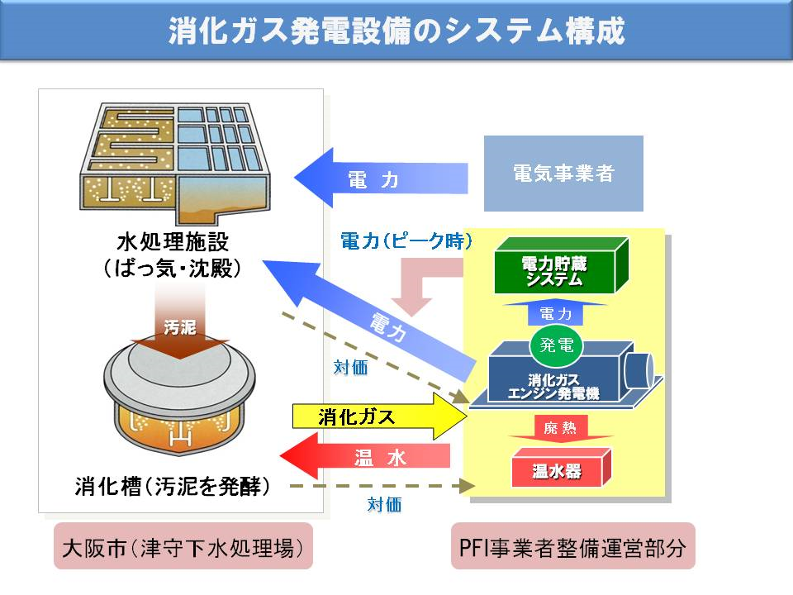
これまでの主な改革②（民間活用とアセットマネジメント）
大阪府流域下水道
大阪市公共下水道事業
１．民間の積極的活用
下水道公社等の外郭団体を持たず、維持管理業務は原則民間企業にすべてアウトソーシング
WTO案件の適用、業務の集約化、契約期間の長期化等に取組み、民間のノウハウを積極的に活用
将来事業用地において太陽光発電事業や消化ガス発電事業も実施
２．アセットマネジメントの推進
「大阪府都市基盤施設長寿命化計画(H23)」に基づき、戦略的な維持管理を推進
「ストックマネジメント実施方針」を策定し、更に計画的・効率的な維持管理、更新計画を策定予定
１．民間の積極的活用
H28.７に設立した新会社（CWO）に、H29.4より下水道施設の維持管理を包括委託（5年間）
民間の技術的能力や創意工夫を活用し、コストの削減環境負荷の低減を図る
①津守下水処理場消化ガス発電事業（PFI：H19～）
②平野下水処理場下水汚泥固形燃料化事業（PFI:H26～）
再生可能エネルギーの固定価格買取制度（FIT）を活用し、民設民営による消化ガス発電事業を実施。
２．アセットマネジメントの推進
「大阪市公共施設マネジメント基本方針(H27)」に基づき、総合的かつ計画的な施設の維持管理を推進
個別施設計画として「下水道施設管理基本方針(H29)」を公表。ストックマネジメントを導入し、計画的・効率的な施設管理（改築、維持管理）を実施する。
 | 電力・燃料・薬品 | 運転管理 | 設備保全等
業務手法 | 府で一括調達 | 20件に分けて包括委託 | 個別契約
事業費 （H27/百万円） | 6,539 | 7,537 | 6,549
土地占用料を含む年間約3.3億円の本市収益（税抜・20年間）

Slide 28
府市のこれまでの主な改革とさらなる取組みの推進
 | 1964 2007 08 09 10 11 12 13 14 15 16 17 18
会計の 見える化
民間活力
その他 の改革
次のステップ
▲1967~
公営企業会計導入（公共下水）
●2018~
公営企業
会計導入
（流域下水）
（コンセッション導入検討など）
府市連携によるさらなる改革の推進
▲2007～
ＰＦＩ導入（消化ガス発電）
●2009年～
包括委託導入（運転管理）* 2012からWTO適用
●2013～
PPP活用（太陽光発電）
▲2013～
（一財）都市技術センターへ包括委託
▲2014～
ＰＦＩ導入（下水汚泥固形燃料化）
▲2016～
100%出資株式会社
●2017～
PPP活用
（消化ガス発電）
●2008～
流域下道事業を府に一元化
▲2011年～
海外プロモーション推進（海外展開）
（凡例） ●大阪府 ▲大阪市

Slide 29
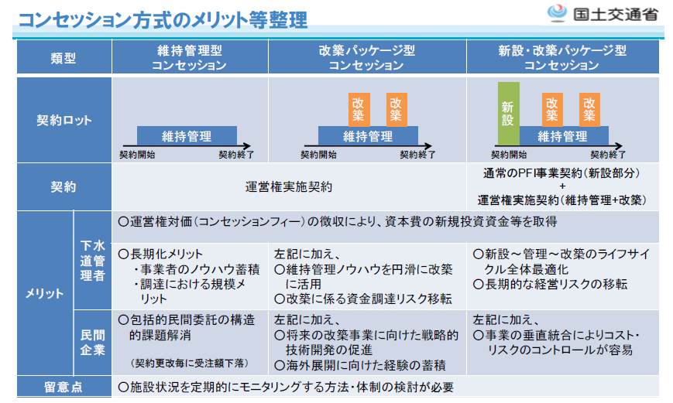
国における取り組み（コンセッション方式のメリット等整理）
出典：下水道施設の運営におけるPPP/PFIの活用に関する検討会資料（国土交通省）

Slide 30
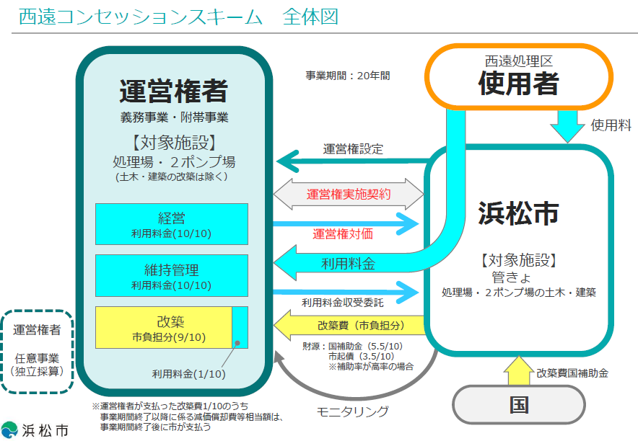
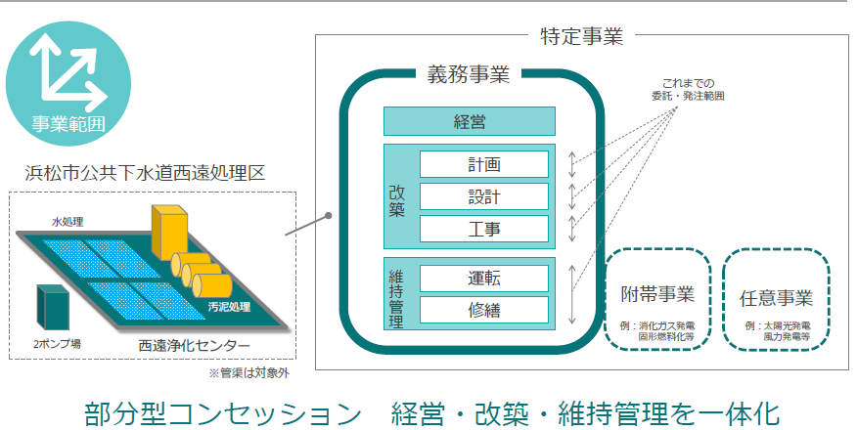
他の自治体のコンセッション導入検討事例 【浜松市】
浜松市では、全国初の下水道事業によるコンセッションの導入を決め、事業期間は平成30年度から20年間。
【主な導入効果】 ①運営権対価 25億円、②コスト削減 86.6億円、③職員減 20人工→３人工（▲17人工）
１．導入の経過
平成23年度 公共施設等運営権活用検討業務（有用性を調査）
平成25年度 西遠流域下水道事業調査業務（導入可能性調査）
平成26年度 コンセッション方式導入決定
平成27年12月 実施方針案公表
平成28年5月 募集要項公表
平成29年3月 優先交渉権者選定・基本協定締結
２．導入の理由
①コスト縮減効果
市直営に比較し、コンセッション導入によりＶＦＭ7.6％と試算
②職員の増員抑制効果
・静岡県管理では職員20人工を配置（H28年度に県から移管）
・包括委託では７人工が必要
・コンセッション方式では３人工の配置
３．導入の効果
①運営権対価
■25億円（事業期間20年間）
②コスト削減効果
■VFM=8,656百万円／14.4%
・市が自ら実施する場合の予定事業費総額＝ 60,047百万円
・運営権者が実施した場合の予定事業費総額＝ 51,390百万円
③業務改善効果
・改築と維持管理のパッケージによる事業費の削減効果
・運営支援ツールや多機能タブレットの導入による業務効率化
・世界レベルの下水処理パフォーマンスによる業務改善
出典：下水道における課題解決のためのPPP／PFI説明会 浜松市資料（ＰＦＩ機構）

Slide 31
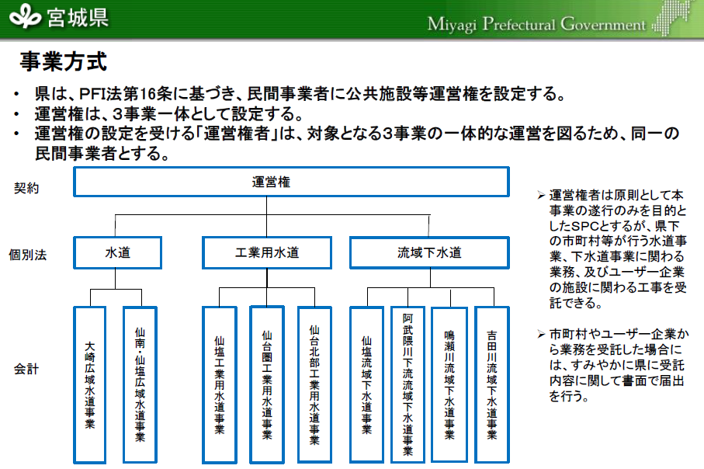
他の自治体のコンセッション導入検討事例 【宮城県】
宮城県では、上水道、工業用水道、流域下水道の３事業の運営権を一体とした、特徴的なコンセッションの検討を進めている。
区分 | 施設 | 管理対象 （運営権設定対象） | 改築対象 （業務範囲）
浄水・処理施設 | 浄水・処理施設内の機械・電気設備 （建物の付属設備含む） | ○ | ○
 | 浄水・処理施設内の土木建築施設 | ○ | ×
浄水・処理施設 以外 | テレメータ室、配水池制御弁室、中継所等の機械・電気設備 | ○ | ○
 | テレメータ室、配水池、制御弁室、中継所等の土木建築施設 | ○ | ×
管路その他 | 浄水・処理施設外の取水・導水・送水管路及びそれらに附帯する手動管弁類、コンクリート構造物 | × | ×
出典：下水道における課題解決のためのPPP／PFI説明会 浜松市資料（ＰＦＩ機構）

Slide 32
下水道事業のコンセッション導入検討状況
■自治体におけるコンセッション導入の検討状況一覧（建制順） → 1１団体が検討中
自治体名 | 検討状況 | 処理水量／日
★宮城県 | 上水道、工業用水、流域下水の３事業を一体化したコンセッション導入を検討 | 327,000㎥／日 （流域下水のみ）
宮城県村田町 | 公共下水道、農業集落排水、上下水道、工業用水の４事業のコンセッション導入を検討 | 3,080㎥／日 （公共下水のみ）
★東京都* | コンセッションを含めた、民間を活用した運営方法について検討を開始（H29.12） | 7,358,000㎥／日
神奈川県三浦市 | H30年1月頃の事業者募集を予定 | 8,050㎥／日
静岡県浜松市 | H29年度に事業者を選定し、基本協定を締結。 | 122,000㎥／日
石川県小松市 | H29年度に事業者募集を予定 | 36,100㎥／日
★大阪府* | コンセッションを含め、更なる民間を活用した運営方法について検討を開始 | 2,252,000㎥／日
大阪府大阪市 | H28年7月に新会社（ＣＷＯ）を設立。将来のコンセッション導入を視野に検討中 | 2,844,000㎥／日
奈良県奈良市 | H28年3月にコンセッション実施方針にかかる条例案が否決。事業内容を精査し、事業化を検討 | 391㎥／日
山口県宇部市 | 事業内容や事業開始時期などの詳細を検討中 | 39,640㎥／日
高知県須崎市 | 事業内容を精査中。早ければ29年度下半期に事業者募集の予定 | 1,800／日
出典：下水道情報 H29.1.31号を一部加工 処理水量は「晴天時最大処理水量」。東京都の処理水量は流域＋公共の合計
* H29.12.26の都政改革本部の報告を受けて東京都を追加。また、今回の検討を受けて大阪府を追加 ★は都道府県
■コンセッション検討の進捗状況 → 浜松市が先行（30年度からスタート）
下水道事業者 | 導入可能性調査 | デューデリジェンス | マーケットサウンディング | 条例案の提出・公表 | 実施方針の策定 | 事業者公募 | 事業開始
都道府県：42 市町村：1428 | ４件＋2 （宮城県等） | － | 2件 （須崎市等） | 2件 （奈良市等） | － | １件 （浜松市） | －
出典：財政制度等審議会財政制度分科会資料（財務省）

Slide 33
今後の検討の進め方
○ 下水道事業の持続可能性を確保するため、民間活用の手法について検討する。
副首都推進本部会議
本部長（知事）、副本部長（市長）、本部員
下水道事業最適化検討チーム
＜大阪府都市整備部＞
・下水道室長
・下水道室事業課長
＜大阪市建設局＞
・下水道河川部長
・下水道事業改革担当課長
特別顧問
特別参与
助言
＜主な検討事項＞
〇 コスト削減効果が大きいとされるコンセッション方式の導入について、大阪府の流域下水道と大阪市の公共下水
道が連携して、検討を進めていく。
※ 検討にあたっては、府流域下水道事業と市公共下水道事業の連携や、段階的に進めるスキームも含めて、多
様なバリエーションについて検証。
※ わが国では事例の少ない下水道事業におけるコンセッション導入の検討であるため、海外の先進事例の調査を
積極的に行い、当該分野における産業振興という視点も踏まえた検討を行う。

Slide 34
参考資料

Slide 35
下水道事業の種別（公共と流域）
種別 |  | 概要 | 大阪の自治体
流域下水道 [都道府県] |  | 2以上の市町村の区域における下水を排除し、かつ、終末処理場を有する | 大阪府
公共下水道 [市町村] |  | 市街地の下水を排除・処理する
 | 単独のみ [A市] | 自ら終末処理場を有し、自治体内で下水道処理が全て完結 | 能勢町
 | 流域併用 [B市] | 自ら終末処理場を持ちながら、一部を流域下水道に接続（併用） | 大阪市、堺市、岸和田市、豊中市、池田市、守口市、四條畷市、吹田市、河内長野市
 | 流域関連のみ [C市] | 終末処理場を持たず、全ての下水を流域下水道に接続 | 枚方市、茨木市、寝屋川市、大東市、八尾市、東大阪市、泉大津市、和泉市、箕面市、柏原市、高槻市、貝塚市、泉佐野市、富田林市、松原市、羽曳野市、門真市、摂津市、高石市、藤井寺市、泉南市、交野市、大阪狭山市、阪南市、島本町、豊能町、忠岡町、熊取町、田尻町、岬町、太子町、河南町、千早赤阪村
単独
流域併用
流域併用
流域関連
流域関連
流域下水道に接続しているものを「流域関連公共下水道」という
※上図は下水道グローバルセンター（GCUS）HPより

Slide 36
大阪の下水道事業の概要
■流域下水道と公共下水道
流域下水道は、二つ以上の市町村の下水を排除するもので、終末処理場やポンプ場、幹線管路などの施設の設置・維持管理を行うもので、都道府県が実施するもの。（猪名川流域は全国で唯一大阪府と兵庫県にまたがって事業を実施しており、豊中市が建設と維持管理業務を受託している）
公共下水道は、原則として市町村が行うもので、大阪市や堺市のように、自らが終末処理場を持ち、集水から処理まで区域内で一括処理している「単独公共下水道」と、家庭や工場等からの下水は集水するが、その後の終末処理までの工程を流域下水道で行う「流域関連公共下水道」がある。
■大阪府と大阪市の下水道事業
①大阪府
わが国で最初に流域下水道に着手し、広域化を図ってきた経緯があり、「流域下水道」としては最大級
一般的な「汚水対策」に加え、低地ゆえの浸水対策や、閉鎖性水域である大阪湾の環境対策（高度処理）を積極的に進めてきており、他大都市と比較して非常に多くの投資を行ってきている。
元々、建設は大阪府、維持管理は市町村の一部事務組合で運営していたが、平成20年度に大阪府に建設と維持管理を一元化させている。
全国的には多くの流域下水道事業者が、維持管理運営部分を出資公社などへ委託に出しているのに対し、大阪府では、1)ユーティリティは直接調達、2)維持管理は包括的に民間委託、3)設備保全は専門企業に業務委託などそれぞれの特徴を考慮し、発注方式を分けて最適化させながら運営している。
②大阪市
わが国では東京都、横浜市に次ぐ、流域下水道への接続の少ない大規模な公共下水道事業管理者*
大阪市の現業部門を、外郭団体の（一般財団法人）都市技術センターへ派遣し、さらに平成28年7月に設立した大阪市100％出資によるクリアウォーターOSAKA株式会社に転籍した経緯がある。
現在は、同株式会社へ「随意契約」により維持管理運営を包括委託している。
* 大阪市において流域下水道には約３％分接続している。

Slide 37
民間活用策の種類とレベル
事業スキーム | 事業レベル | 内 容
業務委託 | 維持管理 | 施設の維持管理を仕様発注により個別業務を委託
包括業務委託 |  | 施設の維持管理を性能発注により、まとまった業務を委託
指定管理者 |  | 地方公共団体の指定で、公の施設の管理を実施
個別プロジェクト型ＰＦＩ | 個別改築更新 ＋ 維持管理 | 民間事業者が資金調達から維持管理までを実施
ＤＢＯ |  | 資金調達は公共が負担 設計・建設、運営を民間が一体的に実施
公共施設等運営権事業 | 維持管理 ＋ 改築更新 | PFIの一手法。施設運営権を民間事業者へ付与
民間活用レベルが高い

Slide 38
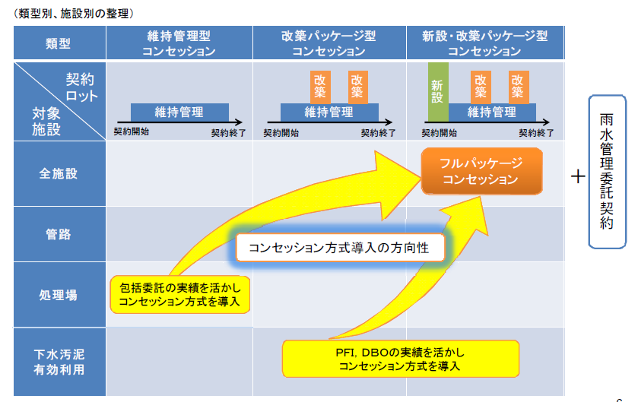
国における取り組み（コンセッション方式の積極的導入のための展開について）
コンセッション方式には多様なバリエーションがあり、各事業体の状況や、下水道サービスの特性に合った展開方法を検討する必要がある。
コンセッション方式の積極的導入のための展開イメージ
出典：下水道施設の運営におけるPPP/PFIの活用に関する検討会資料（国土交通省）

Slide 39
コンセッション導入に向けて解決すべき課題
 | コンセッション導入における課題 | 具体的内容
サービス | ①異常時・災害時等における官民リスクの分担 | 市街地から浸水を守るための雨水の排除や震災時等の対応
 | ②運営権者に対するサービス水準のモニタリング | 将来、職員の技術力が低下した状態での適切な監視・評価
 | ③契約期間途中で運営権者が自らの都合で撤退 | 撤退された場合、職員の確保などの体制構築が困難
 | ④改築更新財源が不足すると、運営権者が自社の利益のため不適切なコスト抑制のおそれ | 設備の故障や放流水質の悪化などサービス水準の低下
 | ⑤民間事業者の競争環境 | 対象施設の精査による適切な発注規模等の設定
財政 | ⑥適切な料金設定の仕組み | 海外では結果的に料金値上げとなった事例あり
 | ⑦財源スキーム（国費、一般会計繰入金）等 | 長期契約に対応した国費や一般会計繰入金の担保 国費対象事業に係る国への適切な対応 流域下水道の場合、流域関連市町村との合意形成が必要

